Slide 1
6e étoiles
Présentation aux élèves et aux familles
Collège Lucie Aubrac

Slide 2

Des classes de 6e ordinaires
Programmes nationaux
Evaluations par compétences (référentiel commun)
Calendrier commun au collège
Elèves non choisis

Slide 3

… pour une meilleure réussite de tous
Une équipe d’enseignants volontaires
Des objectifs communs :
            autonomie,
                coopération,
                motivation,
                lien aux familles

Slide 4
Ce que nous constatons :
Une transition parfois difficile entre l’école et le collège
Une perte d’autonomie à l’arrivée au collège
Une baisse de la motivation et d’intérêt pour apprendre parfois, en grandissant…
Des difficultés pour certains à rester concentré et attentif durant toute une journée au collège
Des réussites surprenantes d’élèves qui se réalisent dans des projets qui permettent d’apprendre différemment

Slide 5
En classe, avec les enseignants…
Ce que nous proposons :
Des parcours d’autonomie ou plans de travail individualisés
Des activités d’enseignement mutuel
Des activités de groupe régulières
Du tutorat
L’utilisation du numérique
Une classe flexible en Français
Des bilans réguliers aux parents sous différentes formes

Slide 6
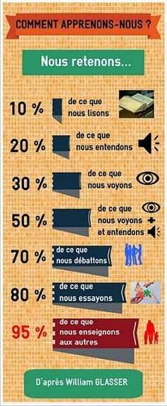
> Un enseignement moins « frontal »
> Des méthodes pour préparer le cycle 4 : organiser son travail, travailler en groupe, aider les autres, etc…

Slide 7
Le matin, avant les cours…
Un temps spécifique d’accueil de 30 minutes pour tous les élèves les lundis, mardis, jeudis et vendredis
Un « sas » entre la maison et le collège
Un moment de calme où l’on se prépare à travailler et où l’on peut discuter avec son professeur
Accueil pris en charge par des enseignants de la classe, volontaires
> Faire du collège un lieu de vie et de travail épanouissant

Slide 8
Activités possibles pendant les temps d’accueil
Lire, dessiner
Faire ses devoirs
Relire ses cours
Discuter avec son professeur
Ecouter une lecture offerte (et en discuter)
Jouer à un jeu de société et/ou de réflexion
Mettre à jour ses cahiers, ranger ses documents
Exprimer ses émotions
Avoir une activité relaxante
Déjeuner
Enseignants de la classe
AED référent(e)
Infirmières
Assistante sociale

Slide 9
Faire du collège un lieu de vie et de travail épanouissant
Présence de tous les élèves tous les matins
Bilan de l’expérimentation en janvier auprès des élèves, des familles et de l’équipe éducative.

Slide 10
En dehors des cours…
Un travail personnel quotidien, comme tous les élèves de 6e
Plus de motivation à faire ses devoirs, qui poursuivent le travail réalisé en autonomie en classe
Plus de facilité à s’organiser
Plus d’entraide entre les élèves de la classe

Slide 11
Et pour les parents…
Une communication accrue, des bilans réguliers de la part des enseignants
Des ateliers parents-enfants sur différentes thématiques
> Accueillir les familles au collège pour des temps d’échange concrets et positifs

